Slide 1
电子电路
(Electronic Circuit)
周秀云
zhouxy@uestc.edu.cn

Slide 2
第1章 电路的基本概念
和基本定律
●主要内容
1.定义常用的电路元件：电阻、独立电压源、
独立电流源、电感、电容和受控源。
2.电路的基本概念和基本变量，阐述集总参数电 路的基本定律----基尔霍夫定律。
3. 集总参数电路中，电压和电流必须满足的两类
约束。

Slide 3
重点：
1. 电压、电流的参考方向
2. 电路元件特性
3. 基尔霍夫定律

Slide 4
§1－1 电路和电路模型（model)
1. 实际电路
由电工设备和电气器件按预期目的连接构成的电流的通路。
功能
a 能量的传输、分配与转换；
b 信息的传递、处理与存储。
共性
建立在同一电路理论基础上，也就是需要电路分析课程介绍的基本知识及分析方法

Slide 5
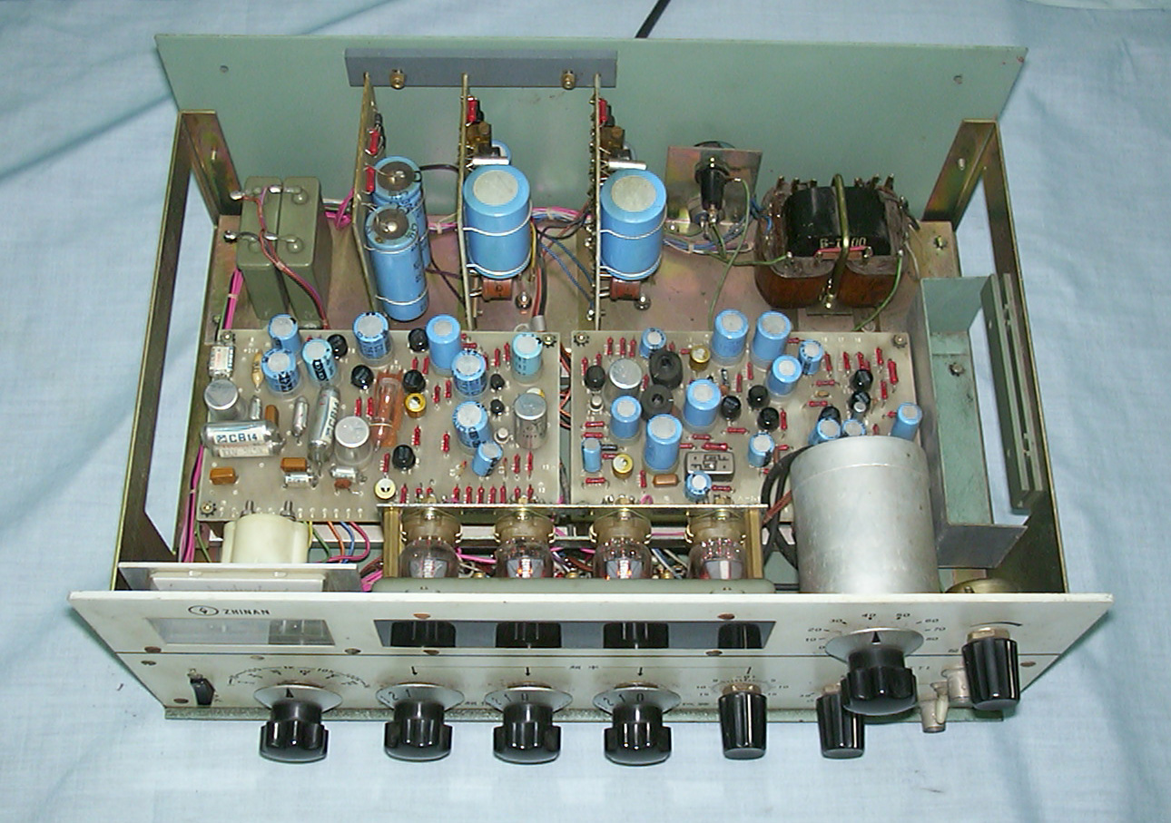
低频信号发生器的内部结构（实际电路）
电容器
变压器
电阻器

Slide 6
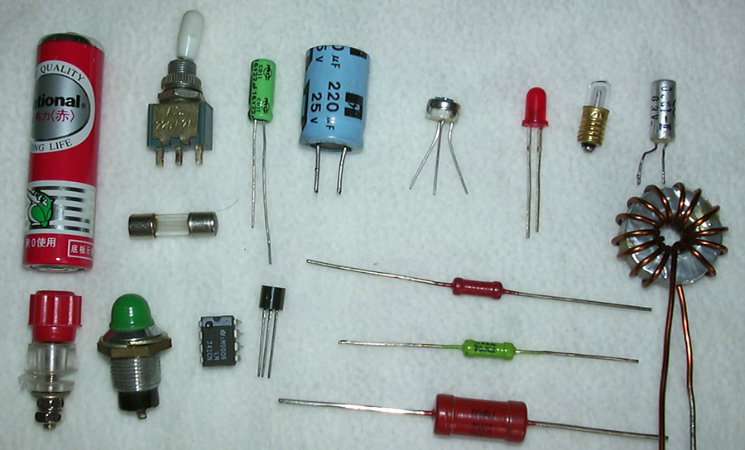
实际元器件
电容器
电池
线圈
晶体管
电阻器
运算放大器

Slide 7
2. 电路元件
含义：对实际电气部件和设备进行抽象化得到的理想化模型，即电路元件就是实际电气部件和设备的理想化模型。
注意：本课程主要研究理想化电路元件，而非实际电气部件和设备，如一个电池或一个灯泡。而是电池和灯泡的理想化模型。
模型的抽象化方法：根据实际电气部件（设备）工作时的主要电磁特性进行抽象。

Slide 8

例如：
电路图
开关
灯泡
电池
导线
灯泡在工作过程中产生很多电磁现象，如电场 、磁场，但其最主要的电磁特性（或作用）是将电能转化为光能或热能。因为电阻能将电能转化为其他形式能量的元器件，因此将电灯泡这个实际电气器件抽象为一个电阻。
电池即提供能量也消耗能量，所以用一个电源和电阻来抽象化电池之歌实际元器件。

Slide 9
例2
发热
磁场储能
低频
高频时，电场不能忽略
注
具有相同的主要电磁性能的实际电路部件，
在一定条件下可用同一模型表示；
同一实际电路部件在不同的应用条件下，其
模型可以有不同的形式

Slide 10
几种基本的理想电路元件：
电阻元件：表示消耗电能的元件
电感元件：表示产生磁场，储存磁场能量的元件
电容元件：表示产生电场，储存电场能量的元件
电源元件：表示各种将其它形式的能量转变成电能的元件
以上元器件 为二端元器件，还有多端元器件，如三端的晶体管、
四端的理想变压器等
有某种确定的电磁性能的理想元件(只关心器件端钮上的电压和电流电气特性）。
对于模型，可以用简单的数学式子加以定义。

Slide 11
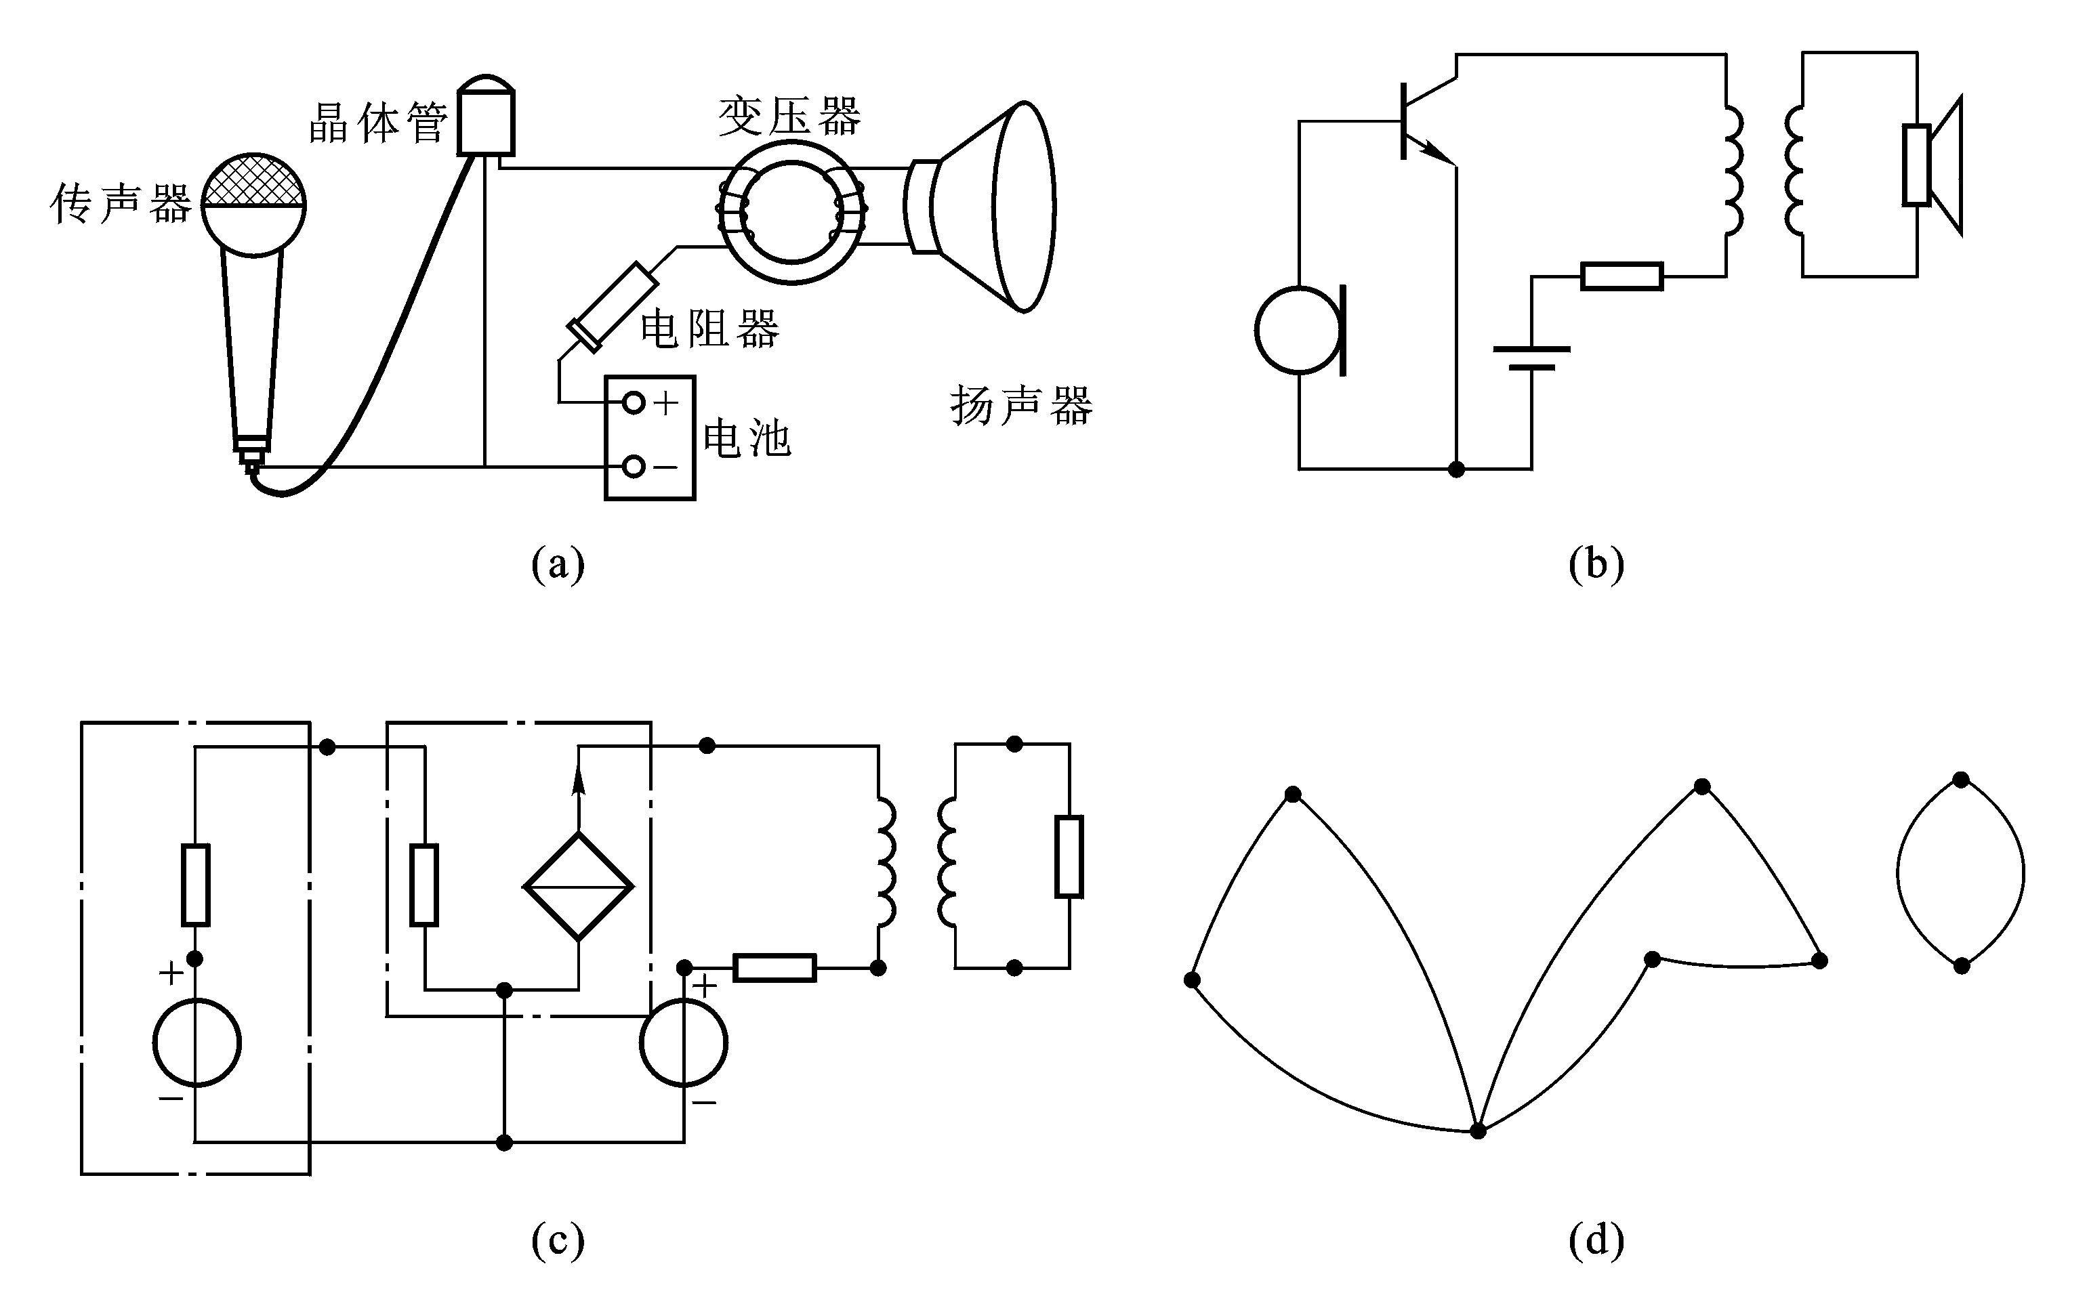
3. 电路模型
反映实际电路部件的主要电磁性质的理想电路元件及其组合。
电路模型
晶体管放大电路
(a)实际电路 (b)电原理图 (c)电路模型 (d)拓扑结构图

Slide 12
(1)电路元件的特性
(2)元件间的连接关系
电路模型表示：
电路模型的表示方法
(1) 电路图
(2) 电路数据(表格或矩阵)
注
本书主要讨论电路模型，常简称为电路，请读者注意加以区别。

Slide 13
4. 集总参数电路
由集总元件构成的电路
集总元件
假定发生的电磁过程都集中在元件内部进行
集总条件
集总参数电路中u、i可以是时间的函数，但与空间坐标无关
注

Slide 14
5.电路分析与电路综合
电路分析
实际电路
电路模型
计算分析
电气特性
电路综合
已知电路模型，各元器件参数及电源大小（激励或输入），求电路各部分电压与电流（响应或输出）。以上内容即为 “电路分析”，即为本课程的研究内容。
反之，已知电路的响应，求电路的模型及各元器件参数，即电路综合，本课程不涉及。

Slide 15
§1－2 电路的基本物理量
电路中的主要物理量有电压、电流、电荷、磁链、能量、电功率等。在线性电路分析中人们主要关心的物理量是电流、电压和功率。
1. 电流和电流的参考方向 (current reference direction)
电流形成
带电粒子有规则的定向运动
电流强度
单位时间内通过导体横截面的电荷量

Slide 16
1kA=10³A
1mA=10⁻³A
1  A=10⁻⁶A
单位
A（安培）、kA、mA、A
方向
规定正电荷的运动方向为电流的实际方向
元件(导线)中电流流动的实际方向只有两种可能:

实际方向
A
B

实际方向
A
B
复杂电路或电路中的电流随时间变化时，电流的实际方向往往很难事先判断
问题

Slide 17
参考方向
任意假定，在电路图中通常用箭头表示。
电流(代数量)
i 参考方向
大小
A
B
方向(正负）
电流的参考方向与实际方向的关系：
i 参考方向
i 参考方向
A
B
A
B
实际方向
实际方向
i > 0
i < 0

Slide 18
例
a
b
i
例
a
b
已知直流电流的方向由a到b,大小为2A.问如何表示这一电流?
解：有两种表示法：
I=2A
I=－2A
a
b
a
b
参考方向与真实方向一致
参考方向与真实方向相反

Slide 19
电流参考方向的两种表示：
• 用箭头表示：箭头的指向为电流的参考方向。
i
A
B
• 用双下标表示：如 i_{AB} , 电流的参考方向由A指向B。
i_{AB}
A
B

Slide 20
●与电流有关的几个名词
恒定电流:
量值和方向均不随时间变化的电流，称为恒定电流，简称为直流(dc或DC)，一般用符号I表示。
时变电流:
量值和方向随时间变化的电流，称为时变电流，一般用符号i表示。时变电流在某一时刻t的值i (t) ，称为瞬时值。
交流电流:
量值和方向作周期性变化且平均值为零的时变电流，称为交流电流，简称为交流(ac或AC)。

Slide 21
2. 电压和电压的参考方向 (voltage reference direction)
单位正电荷q 从电路中一点移至参考点（v＝0）时电场力做功的大小
电位v
电压U
单位正电荷q 从电路中一点移至另一点时电场力做功W（所失去或获得能量）的大小
实际电压方向
电位真正降低的方向
单位：V (伏)、kV、mV、V

Slide 22
例
已知：4C正电荷由a点均匀移动至b点电场力做功8J，由b点移动到c点电场力做功为12J，
(1) 若以b点为参考点，求a、b、c点的电位和电压U_{ab}、U _{bc};
(2) 若以c点为参考点，再求以上各值
b
a
c
解
(1)
以b点为电位参考点

Slide 23
解
(2)
以c点为电位参考点
a
b
c
结论
电路中电位参考点可任意选择；参考点一经选定，电路中
各点的电位值就是唯一的；当选择不同的电位参考点时，
电路中各点电位值将改变，但任意两点间电压保持不变。

Slide 24
复杂电路或交变电路中，两点间电压的实际方向往往不易判别，给实际电路问题的分析计算带来困难。
问题
电压(降)的参考方向
任意假定，在图中用“+”和“－”表示。
参考方向
U
参考方向
U
+
–
+
–
+
实际方向
+
实际方向
U
< 0
U
> 0

Slide 25
例
a
b
已知：U_{a}=3V,U_{b}=1V,
求元件两端的电压U=?
解：两种结果
(1)
a
b
U=U_{ab} =U_{a}-U_{b}=2V
+ U －
表示实际极性与参考极性一致。
（2）
a
b
U= U_{ba}=U_{b}-U_{a}= -2V
－ U ＋
表示实际极性与参考极性相反。

Slide 26
电压参考方向的三种表示方式：
(1) 用箭头表示
U
(2) 用正负极性表示
+
U
(3) 用双下标表示
U_{AB}
A
B

Slide 27
3. 关联参考方向
元件或支路的u，i 采用相同的参考方向称之为关联参考
方向。反之，称为非关联参考方向。
i
i
+
U
-
-
+
U
关联参考方向
非关联参考方向

Slide 28
例
i
电压电流参考方向如图中所标，问：对A、B两部分电路电压电流参考方向关联否？
＋
A
A
U
B
B
答： A 电压、电流参考方向非关联；
B 电压、电流参考方向关联。
－
注
(1) 分析电路前必须选定电压和电流的参考方向。
(2) 参考方向一经选定，必须在图中相应位置标注 (包括方向和符号），在计算过程中不得任意改变。
（3）参考方向不同时，其表达式相差一负号，但实际
方向不变。

Slide 29
4.电路元件的功率 (power)
(1) 电功率
单位时间内电场力所做的功。
功率的单位：W (瓦) (Watt，瓦特)
能量的单位： J (焦) (Joule，焦耳)

Slide 30
(2)电路吸收或发出功率的判断
u, i 取关联参考方向
+
P=ui 表示元件吸收的功率
u
P>0 吸收正功率 (实际吸收)
i
-
P<0 吸收负功率 (实际发出)
u, i 取非关联参考方向
-
p = - ui 表示元件吸收的功率
u
P>0 吸收正功率 (实际吸收)
i
P<0 吸收负功率 (实际发出)
+

Slide 31
i＝2A
例
a
b
+ －
u=1V
p=u i=2W
（吸收）
i＝2A
a
b
p= -ui= -(-1) .2=2W
（吸收）
－ +
u= － 1V
例 已知下图元件产生４W功率，求u=?
i＝2A
a
b
∵ P= -ui= -4 W
－ u +
∴
u=4/2=2V

Slide 32
例
U1
-
U6
－
+
+
求图示电路中各方框所代表的元件消耗或产生的功率。已知： U1=1V, U2= -3V,
U3=8V, U4= -4V,
U5=7V, U6= -3V
I₁=2A, I₂=1A,
I₃= -1A
1
6
I1
+
－
+
2
4
5
U2
U4
U5
－
－
+
I2
I3
3
－
解
+
U3
注
对一完整的电路，发出的功率＝消耗的功率

Slide 33
§1-4 基本电路元件
一、电阻元件 (resistor)
1. 定义
对电流呈现阻力的元件。其伏安关系用u～i平面的一条曲线来描述：
电阻元件
u
伏安
特性
i
2. 线性定常电阻元件
任何时刻端电压与其电流成正比的电阻元件。
R
电路符号

Slide 34
u～i 关系
满足欧姆定律 (Ohm’s Law)
u
i
伏安特性为一条过原点的直线
u、i 取关联参考方向
R
i
+
－
u
单位
R 称为电阻，单位： (欧) (Ohm，欧姆)
G 称为电导，单位： S(西门子) (Siemens，西门子)

Slide 35
注
(1) 只适用于线性电阻，( R 为常数）
(2) 如电阻上的电压与电流参考方向非关联
公式中应冠以负号
欧姆定律
(3) 说明线性电阻是无记忆、双向性的元件
R
i
-
+
u
则欧姆定律写为
u  –R i i  –G u
公式和参考方向必须配套使用！

Slide 36
3. 功率和能量
功率：
R
i
p  u i i²R u² / R
-
+
u
p  –u i –(–R i) i i² R
 –u(–u/ R)  u²/ R
R
i
-
+
u
上述结果说明电阻元件在任何时刻总是消耗功率的。

Slide 37
二、独立电压源和独立电流源 (independent source)
1. 理想电压源(独立电压源)
定义
一个二端元件其两端电压总能保持定值或一定的时间
函数，其值与流过它的电流 i 无关的元件叫理想电压源。
电路符号
i
_
+

Slide 38
理想电压源的电压、电流关系
伏安关系
电源两端电压由电源本身决定，
与外电路无关；与流经它的电流方
向、大小无关。
u
通过电压源的电流由电源及外
电路共同决定。
i
例
i
+
R
外电路
-
电压源不能短路！

Slide 39
例：求下列各图中的I和U
I
I
I
+
+
+
+
+
+
10V
5Ω
U
10V
U
10V
U
－
－
－
－
－
－
U=10VI=2A
U=10VI=0
U=10V I=∞
K
I
例
+
+
U_{K}
－
+
求K断开和闭合时的U_{k}和U
10V
10Ω
U
U_{S}
－
－
解：当K断开时
当K闭合时

Slide 40
电压源的功率
i
（1） 电压、电流的参考方向非关联；
+
电流（正电荷 ）由低电位向 高电位移动，外力克服电场力作功电源发出功率。
+
物理意义：
u
_
_
发出功率，起电源作用
（2） 电压、电流的参考方向关联；
i
+
物理意义：
电场力做功 ， 电源吸收功率。
+
u
吸收功率，充当负载
_
_
或：
发出负功

Slide 41
例 求下两图电压源的P .
+
P= -22= -4W
产生功率
2V
2A
－
意味该电源对外电路提供功率；
-3A
+
P=(-3）（-3）=9W
吸收功率
-3V
－
表示消耗功率，例如电池充电；
此两例表明电压源既可产生功率，
也可以消耗功率。

Slide 42
例
计算图示电路各元件的功率。
解
_
+
+
+
5V
10V
_
_
发出
i
发出
吸收
满足：P（发）＝P（吸）

Slide 43
I₁
12V
1Ω
例
+
－
(1)求I1,I2, I3;
I₃
2Ω
d
5V
2Ω
c
4Ω
a
+
－
b
2Ω
(2)求Uab,Ucd.
8V
2Ω
I₂
1Ω
+
－
解：解题的依据是KCL，KVL和元件的VCR。
（1）显然 I3=0
→ I1=I2=I
电阻元件的电流、电压采用关联方向，由回路
的KVL方程
10 I + 8 -12=0
→ I =（12-8） 10=0.4A
（2)Uab=5I+8=10V
Ｕcd=Uab-5=5V

Slide 44
实际电压源
i
伏安特性
+
+
u
u_{s}
_
u
O
i
_
一个好的电压源要求
考虑内阻
实际电压源也不允许短路。因其内阻小，若短路，电流很大，可能烧毁电源。

Slide 45
2. 理想电流源（独立电流源）
其输出电流总能保持定值或一定
的时间函数，其值与它的两端电压u
无关的元件叫理想电流源。
定义
伏安关系
电路符号
_
+
u
u
理想电流源的电压、电流关系
(1) 电流源的输出电流由电源本身决定，与外电路无关；与它两端电压方向、大小无关
i
电流源两端的电压由电源及外电路共同决定

Slide 46
例
+
R
u
外电路
-
电流源不能开路！
实际电流源的产生
可由稳流电子设备产生，如晶体管的集电极电流与负载无关；光电池在一定光线照射下光电池被激发产生一定值的电流等。

Slide 47
电流源的功率
（1） 电压、电流的参考方向非关联；
+
u
发出功率，起电源作用
_
（2） 电压、电流的参考方向关联；
+
吸收功率，充当负载
u
_
或：
发出负功

Slide 48
例
计算图示电路各元件的功率。
i
解
+
+
5V
u
2A
_
_
发出
发出
满足：P（发）＝P（吸）

Slide 49
实际电流源
伏安特性
i
+
u
u
i_{s}
_
O
i
一个好的电流源要求
考虑内阻
实际电流源也不允许开路。因其内阻大，若开路，电压很高，可能烧毁电源。

Slide 50
例1：求i,u和三个元件的P。
i
3Ω
－
+
2A
8V
u
+
－
解：
i=2A
U=3i - 8= - 2V
P_{I}= - ui=4W
P_{U}= - 8i= - 16W
P_{R}=R i²=12W

Slide 51
10Ω
例2
+
－
求Is和u .
u
1A
I_{S}
Is=-1A , u=101=10V
顺便指出，若Is已知，例如为2A，问u=？
这时此题无解。
这只能解释为两个电流源的模型有问题。
例3
－
求Us和I.
+
10Ω
10V
U_{S}
I
+
Us = -10V
I=1A
-
同样，若Us为已知，且不为－10V,也是矛盾
的，此题也无解。

Slide 52
3、电路的唯一解
一般来说，当电路中含有纯电压源构成的回路时，如图(a)所示，这些电压源的电流解答将不是惟一的；当电路中含有纯电流源构成的结点(或封闭面)时，如图(b)所示，这些电流源电压的解答也不是惟一的。
图 不存在惟一解的电路举例

Slide 53
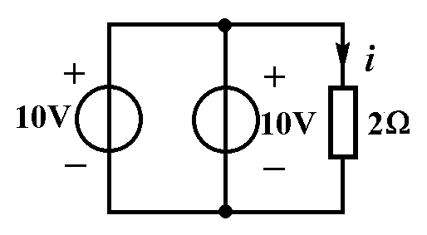
关于惟一解的思考题：图示电路中电阻电流i等于多少？
解 (1) 用欧姆定律可以确定电阻电流i=5A。
(2) 由于两个电压源并联，该电路方程系数行列式之值为零，其电压电流没有惟一解存在，因此电阻电流不能确定。
你认为哪个解答正确？
必须在电路存在惟一解的情况下，讨论某个电压电流的具体数值才有意义。

Slide 54
三、线性受控电源
1、定义
电压或电流的大小和方向不是给定的时间函数，而是
受电路中某个地方的电压(或电流)控制的电源，称受控源。
电路符号
+
–
受控电压源
受控电流源

Slide 55
2、分类
根据控制量和被控制量是电压u 或电流i ，受控源可分
四种类型：当被控制量是电压时，用受控电压源表示；当被
控制量是电流时，用受控电流源表示。
A.电流控制的电流源 ( CCCS )
四端元件
i₁
i₂
+
+
u₁
α i₁
u₂
_
_
α : 转移电流比
输入：控制部分
输出：受控部分

Slide 56
B.电流控制的电压源 ( CCVS )
i₁
i₂
+
+
+
u₁
ri₁
u₂
_
_
r : 转移电阻
-

Slide 57
C.电压控制的电流源 ( VCCS )
i₁
i₂
+
+
u₁
gu₁
u₂
_
_
g: 转移电导
D.电压控制的电压源 ( VCVS )
i₁
i₂
+
+
+
u₁
μu₁
u₂
μ: 电压放大倍数
_
-
_

Slide 58
例
电路模型

Slide 59
3 受控源与独立源的比较
(1) 独立源电压(或电流)由电源本身决定，与电路中其它电压、电流无关，而受控源电压(或电流)由控制量决定。
(2) 独立源在电路中起“激励”作用，在电路中产生电压、电流，而受控源只是反映输出端与输入端的受控关系，在电路中不能作为“激励”。
求：电压u_{2。}
5i₁
例
+
-
+
+
解
u₁=6V
i₁
3Ω
u2
_
_

Slide 60
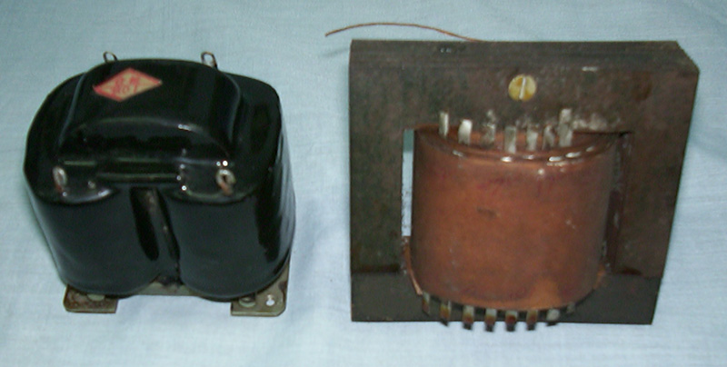
四、理想变压器
§5－1 理想变压器
电子和电力设备中广泛使用各种变压器，为了得到各种变压器的电路模型，需要定义一种称为理想变压器的电路元件。

Slide 61
1.理想变压器
理想变压器是根据铁心变压器的电气特性抽象出来的一种理想电路元件。在铁心变压器初级加上交流电压信号时，次级可以得到不同电压的交流信号。
铁心变压器

Slide 62
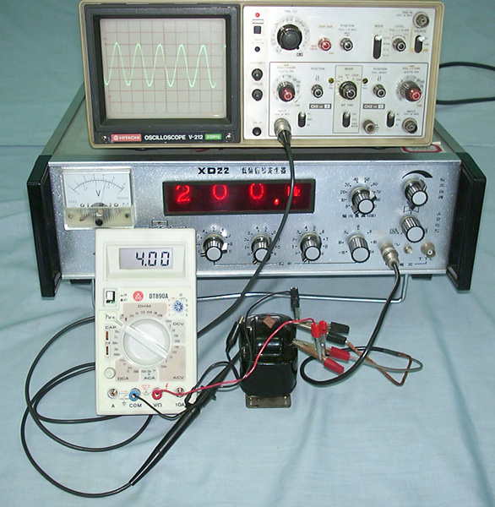
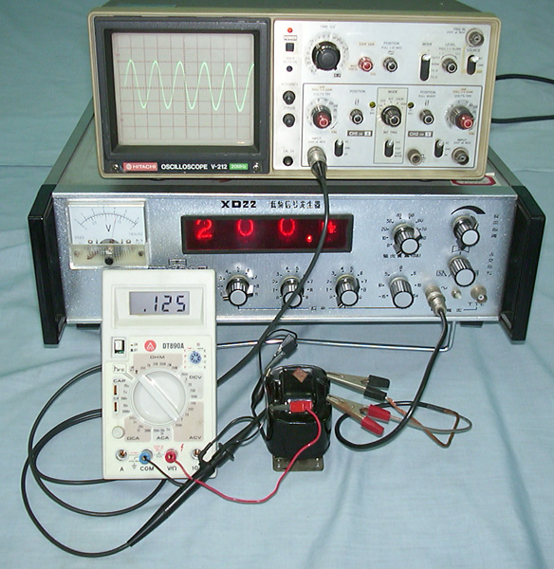
变压器初级电压为4V，次级电压为0.125V，变比为16。

Slide 63
理想变压器的符号如图所示，其中11’端称为初级，22’端称为次级。
理想变压器的电压电流关系为：
式中参数n称为变比。图中标注的一对 • 点是表示初级电压u₁和次级电压u₂极性关系的符号。当u₁和u₂的 + 端均选在标有 • 点的端钮上时，表示u₁和u₂极性相同。

Slide 64
当变压器的极性改变时
理想变压器的符号为：
理想变压器的电压电流关系为：

Slide 65
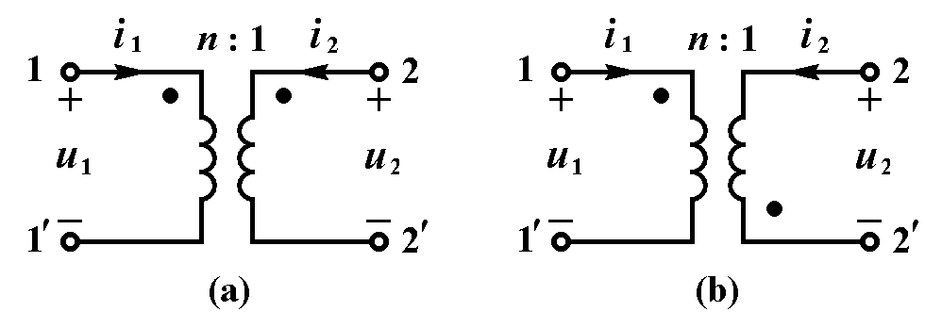
表征理想变压器端口特性的VCR方程是两个线性代数方程，因而理想变压器是一种线性双口电阻元件。与实际变压器不同。它既可工作于交流又可工作于直流，对电压、电流的频率和波形没有任何限制。

Slide 66
i
Φ
2.理想变压器的主要性能
1
2
（1）变压关系
1'
2'
N₁
N₂
n:1
+
*
*
+
u₁
u₂
_
_
理想变压器模型
若
n:1
+
*
+
只需根据以下两点列写关系方程：
大小关系：匝数多则电压高
u₁
u₂
_
_
*
符号关系：同名端参考极性相同，
则符号相同

Slide 67
（2）变流关系
i₁
i₂
i₁
n:1
i₂
n:1
+
*
*
+
+
*
*
+
u₁
L₁
L₂
u₂
u₁
L₁
L₂
u₂
_
_
_
_
只需根据以下两点列写关系方程：
大小关系：匝数多则电流小
符号关系：一个从同名端流入，一个从同名端流出，符号相同，简记为：一入一出则符号相同

Slide 68
（3）变阻抗关系
n : 1
+
+
+
*
*
Z
n²Z
–
–
–
注
理想变压器的阻抗变换性质只改变阻抗的大小，不改变阻抗的性质。

Slide 69
（4）功率性质
i₁
n : 1
i₂
+
+
*
*
u₁
u₂
–
–
表明：
（a）理想变压器既不储能，也不耗能，在电路中只起传递信号和能量的作用。
（b）理想变压器的特性方程为代数关系，因此它是无记忆的多端元件（双口网络）。

Slide 70
例： 求u₁ u₂ u₃
解：假设i₂和u₄ 如图,
因为 i₂=2×2=4 A
u₂=3i₂=12V
u₃=（18/9）i₂=8v , u₄=u₂+u₃=20V
所以 u₁=2u₄=40V

Slide 71
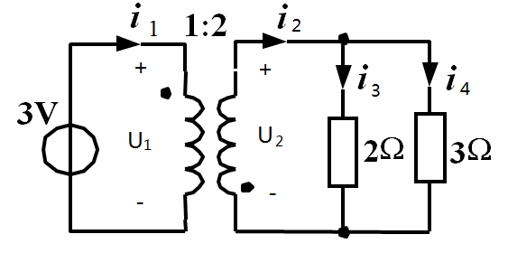
例 ：求i₁
解 假设u₁ u₂ i₂ i₃ i₄ 如图
因为 u₂= - 2u₁ = -6V
i₃= - 3A
i₄= -2A
i₂= - 5A
所以 i₁ = - 2i₂ =10A

Slide 72
§1－6 基尔霍夫定律
( Kirchhoff’s Laws )
基尔霍夫定律包括基尔霍夫电流定律 ( KCL )和基尔霍夫电压定律( KVL )。它反映了电路中所有支路电压和电流所遵循的基本规律，是分析集总参数电路的基本定律。基尔霍夫定律与元件特性构成了电路分析的基础。

Slide 73
一、电路的几个名词
b
一个结点
1
2
一个结点
a
3
c
4
5
d
一个两端元件称为一条支路 (五条) ，也可把电流相同的串联元件合在一起视为一条支路 (三条) 。
支路 —
支路变量有支路电流和支路电压。
结点——
两条或两条以上支路的连接点。
（四个或二个)
回路
—— 由支路构成的闭合路径。（三个回路)
网孔
—— 内部不另含支路的回路。（二个网孔）

Slide 74
二、基尔霍夫电流定律
(KCL)
这是一条反映连接于任一结点各支路
电流间必遵循的一条定律。
任一时刻，
流入（或流出）任一结
点的所有支路电流的代数和恒为零，即
i₃
i₂
i₅
a
i₄
b
i₁
i₁- i₂+ i₃+i₄ = 0
节点a:
节点b:
-i₃- i₄- i₅=0

Slide 75
几点说明：
(1）式中各项前的正、负号取决于各电流的参考方向
对结点的关系
（流出或是流进）；
（
2
）
KCL
是对连接结点各支路电流的线性约束；
（
3
）
KCL
的实质是电荷守恒；
(4)
KCL
与电路元件的性质无关；
（
5
）
KCL
可推广用于电路中任意假想封闭面。
i₂
i₃
i₅
i₁- i₂-i_{５}=0
a
i₄
b
i₁
又如，当两个单独的电路只用一条导线相连时此导线中
的电流 i 必定为零。
i
i
i=0
N₁
N₂

Slide 76
I₃
例
a
I₁=3A,U₃=2V,P₃=-4W
已知：
I₁
I₂
+
求：I₂和P₁ .
1
2
3
U₃
－
解：设I₃如图
b
∵
P₃=U₃I₃=-4W
对节点a: I₁-I₂-I₃=0
(吸收10W)

Slide 77
三、
基尔霍夫电压定律（KVL）
U₄
+
_
沿任意回路，各支路电压降的代数和恒为零，即
a
+
+
U₃
U₁
_
_
U
－
U
－
U
＋
U
＝
0
U₂
_
b
例如右图，若沿顺时针绕行：
1
2
3
4
+
若沿逆时针方向绕行：
－
U
＋
U
＋
U
－
U
＝
0
4
3
2
1
显然这两式是相等的。
几点说明：
(1)式中每一项前的正、负号取决于绕行方向遇到
的电压极性，凡电压降取正，凡电压升取负；
（2）KVL是对回路各支路电压的线性约束；
（3）KVL
的实质是能量守恒，且与元件的性质无关；
（4）KVL
可推广用于任一假想回路。

Slide 78
U₄
例如上图电路，可写出：
+
_
a
U
＋
U
－
U
＝
0
+
+
4
1
ab
U₃
U₁
或
_
_
U
＋
U
－
U
＝
0
3
2
ab
即
+
U₂
_
b
U
＝
U
＋
U
＝
U
＋
U
ab
4
1
3
2
即，U_{ab}与所经路径无关。利用这一结论，可求电路中任意两点之间的电压。
电路中任意两节点之间的电压Uab等于从a点到b点沿任一条路径上所有元件电压降的代数和。

Slide 79
+
20V
_
－5V
+
_
例 求 U₁和 U_{2 。}
+
+
+
解：U₁=-20+5+10=-5V
5V
U₁
U₂
_
_
_
10V
U₂= –（-5）+U₁=0
+
_
由以上求解看出，在运用KCL和KVL时，要与两套符号
打交道。首先视支路电流或支路电压相对于节点或回路
的参考方向是取正还是取负，然后再看电流或电压本身
是正值还是负值，代入具体值（有正，负之分）。

Slide 80
思考：
？
I = 0
1.
B
?
1
i₁
2.
+
+
1
U_{A} =U_{B}
1
3
1
2
1
_
_
1
A
3.
i₁
B
i₂
?
+
1
+
1
i₁=i₂
1
3
1
2
1
_
_
1
A

Slide 81
1。
2。
u =?
3.
4V
4.
3
-
4V
i =?
-
+
-
-
+
+
3
1A
+
-
+
-
5V
5V

Slide 82
I₁
I =?
4V
-
5.
6.
+
+
+
3A
10
1A
10A
2
+
10V
-10V
U =?
-
I
-
-

Slide 83
I₁
I =?
5.
解
+
10
1A
+
10V
-10V
-
-
4V
-
解
6.
+
+
3A
10A
2
U =?
I
-

